Slide 1

Metodo practico para aprendizaje de LED 7 Segmentos
Misael Orlando

Slide 2
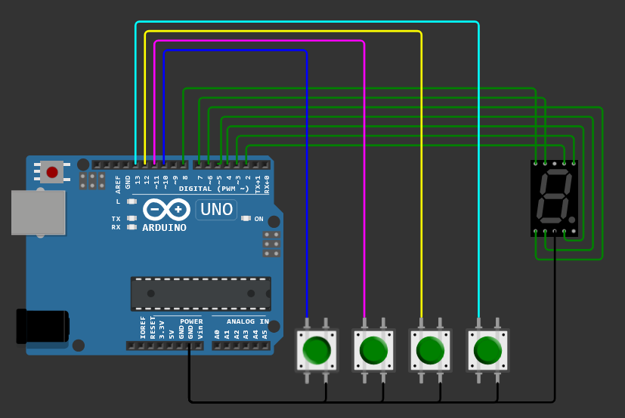
introducción

Slide 3
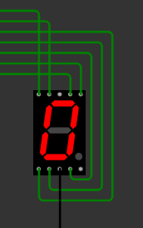

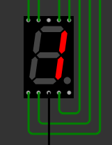
N1 = 2^1 = 2 = 0,1

Slide 4
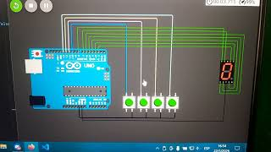

Slide 5

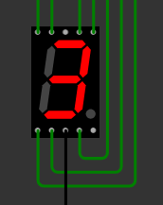
N2 = 2^2 = 4 = 0,1,2,3

Slide 6
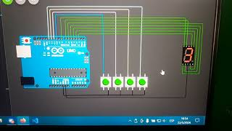

Slide 7

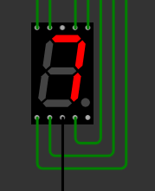
N3 = 2^3 = 8 = 0,1,2,3,4,5,6,7

Slide 8


Slide 9

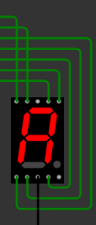
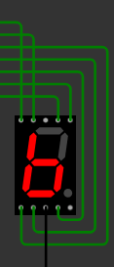
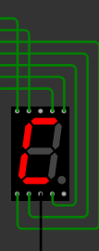
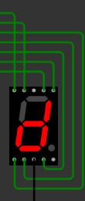
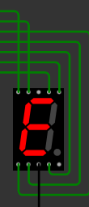
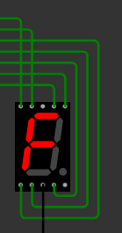
N4 = 2^4 = 16 = 0,1,2,3,4,5,6,7,8,9,A,B,C,D,E,F

Slide 10
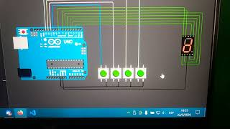

Slide 11

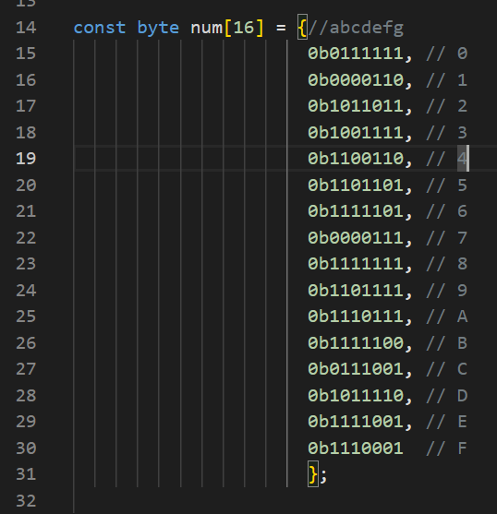

Slide 12
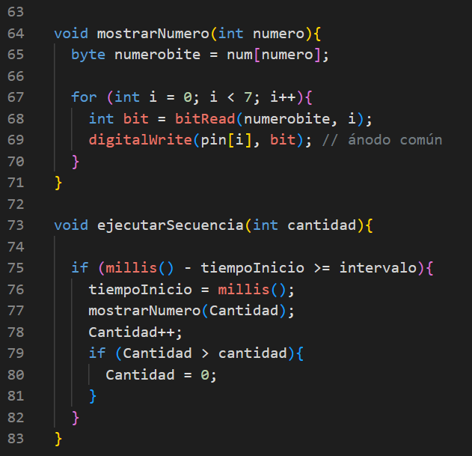

Slide 13
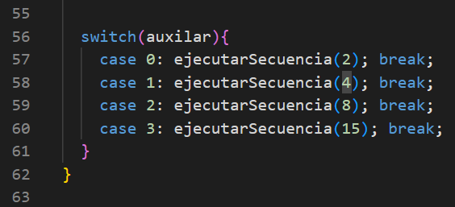

Slide 14
Meta cogniciones
Siempre es recomendable empezar por una simulación. Buscar información de componentes nuevos a usar. Revisar el inventario de componentes físicos la función “millis()” es mucho mejor que la funcion “delay()”.

